Slide 1



Slide 2


一例异基因造血干细胞移植合并败血症病例分享

Slide 3

● 病例简介
摘要
1.独特性：患者异基因造血干细胞移植过程中出现腹泻发热，血培养为“大肠埃希菌”，有明确病原菌
2.背景：患者急性白血病复发诱导未缓解，行造血干细胞移植，移植过程中出现肠道感染，经培养为大肠埃希菌，应用依拉环素后感染控制。

Slide 4
● 患者基础信息
1.人口学信息：高某某，男，39岁，籍贯：洛阳 职业：农民
2.主诉：诊断急性髓系白血病14月余，再次治疗
3.既往史：平素身体一般，否认高血压，糖尿病，心脏病，肾病，脑血管病病史，否认肝炎，肺结核等病史，曾于13年前在当地医院行右手拇指缝合治疗，有输血史，无献血史，无预防接种史

Slide 5
● 入院后检查
1.体格检查：
体温36.7℃，脉搏99次/分，呼吸20次/分，血压108/68mmHg
2.辅助检查：
胸部CT，血培养

Slide 6
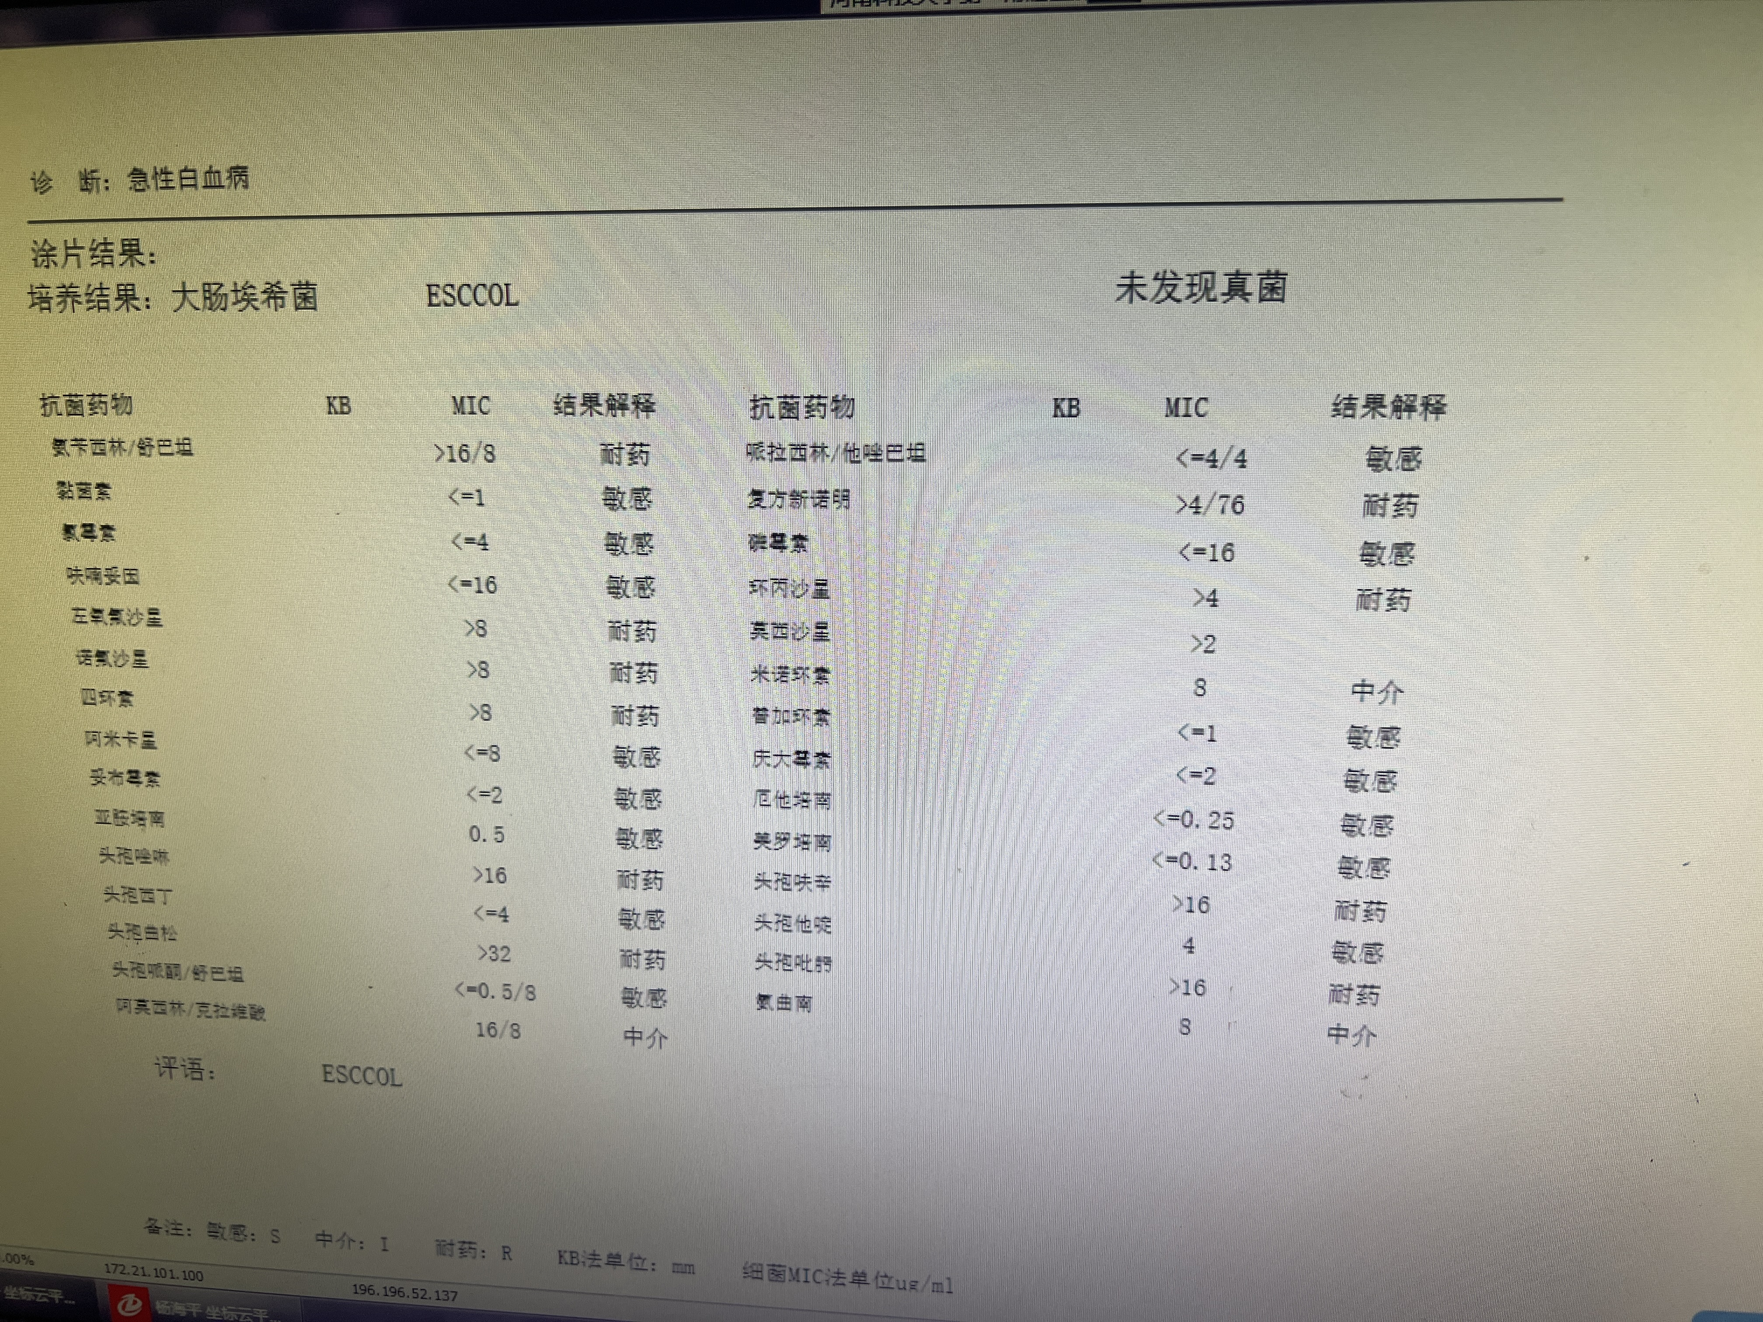
● 入院后检查
3.影像学检查：

Slide 7
● 诊断评估
诊断评估
1.初步诊断：急性髓系白血病，败血症
2.诊断依据：1.患者以“诊断急性髓系白血病14月余，再次治疗”为主诉，以急性髓系白血病收住入院
2.既往骨穿及骨髓活检等结果支持诊断
3.治疗有效
3.鉴别诊断：1.髓系增生异常综合征，该病有血小板减少，临床表现为出血，感染，骨髓细胞学检查示可见明显病态造血
2.再生障碍性贫血，该病表现为全血细胞减少，临床可出现感染，出血，贫血，骨髓细胞学示造血细胞减少，非造血细胞增多

Slide 8
● 治疗过程
1.药物（8.21-今日持续亚安培南1gQ6h
8.22-8.25依拉环素50mgQ12h(因经济原因，无法继续使用)）
2.手术（无手术）

Slide 9
● 治疗过程
3.微生物/病理结果（2025.8.22微生物报告血液检出大肠埃希菌ESCCOL）
4.方案调整（单独应用亚安培南，仍反复发热，给药依拉环素抗感染应用后未再发热，CRP下降）
5.指标追踪（2025.8.21体温最高39.3℃，给予亚安培南应用，患者感染未控制，依拉环素应用抗感染治疗）

Slide 10
● 治疗过程
3.时间轴记录:(折线图)

Slide 11

● 诊疗体会
1.疗效评价：抗感染方案达到临床治愈，效果非常明显
2.局限性：费用高，患者由于家庭经济原因，无法继续使用
3.结论：明确病原体后，尽早给予广谱抗生素应用

Slide 12
感谢观看
敬请指导

